Slide 1
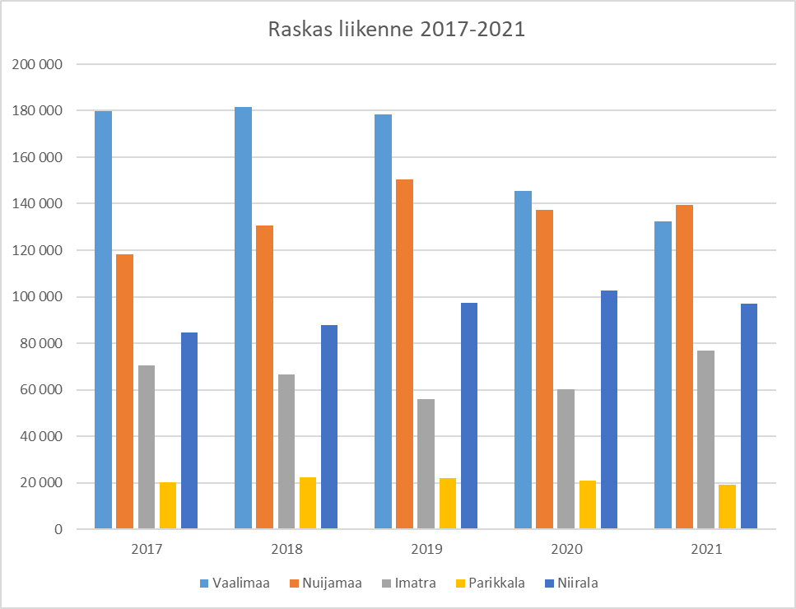
Rajaliikenne vuosittain 2017-2021
Raskas liikenne (kuorma- ja linja-autot), saapuneet ja lähteneet
Lähde: Tulli 2022.

Slide 2
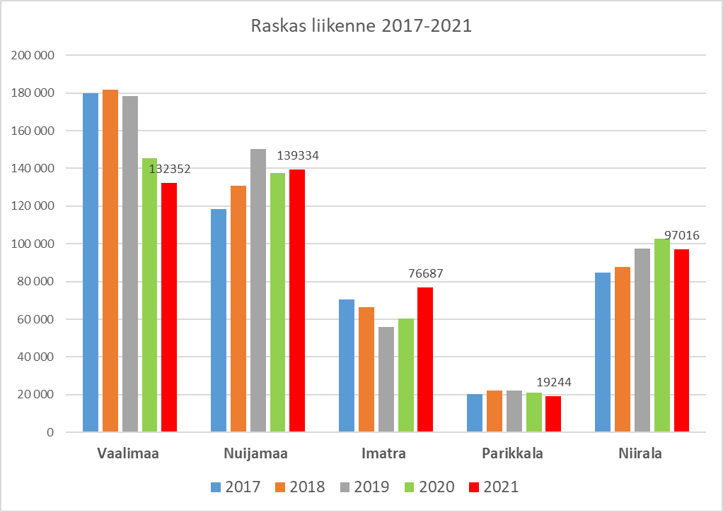
Rajaliikenne raja-asemilla 2017-2021
Raskas liikenne (kuorma- ja linja-autot), saapuneet ja lähteneet
Lähde: Tulli 2022.

Slide 3
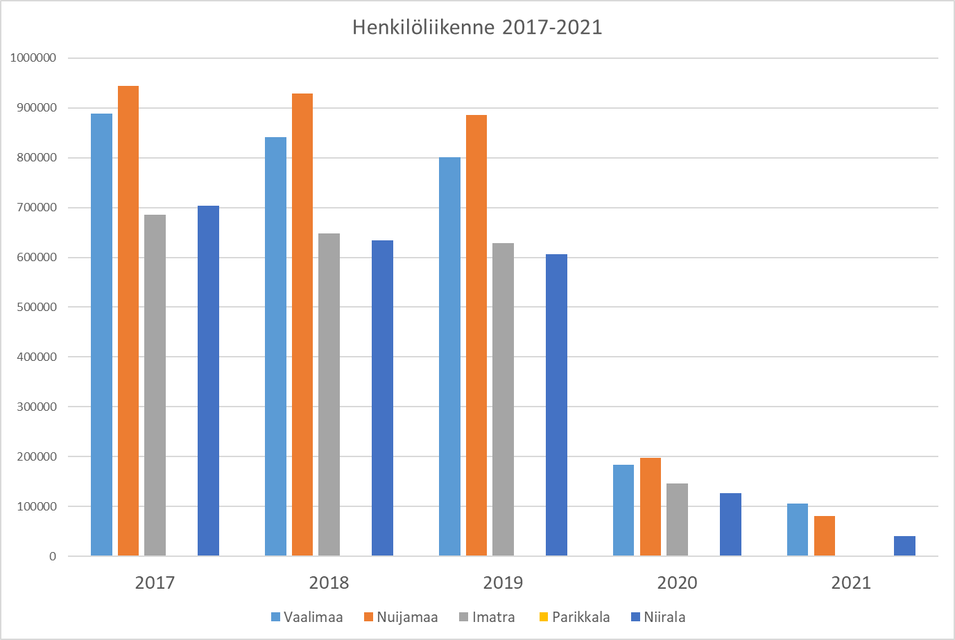
Rajaliikenne 2017-2021
Henkilöliikenne (henkilö- ja pakettiautot), saapuneet ja lähteneet
Lähde: Tulli 2022.

Slide 4
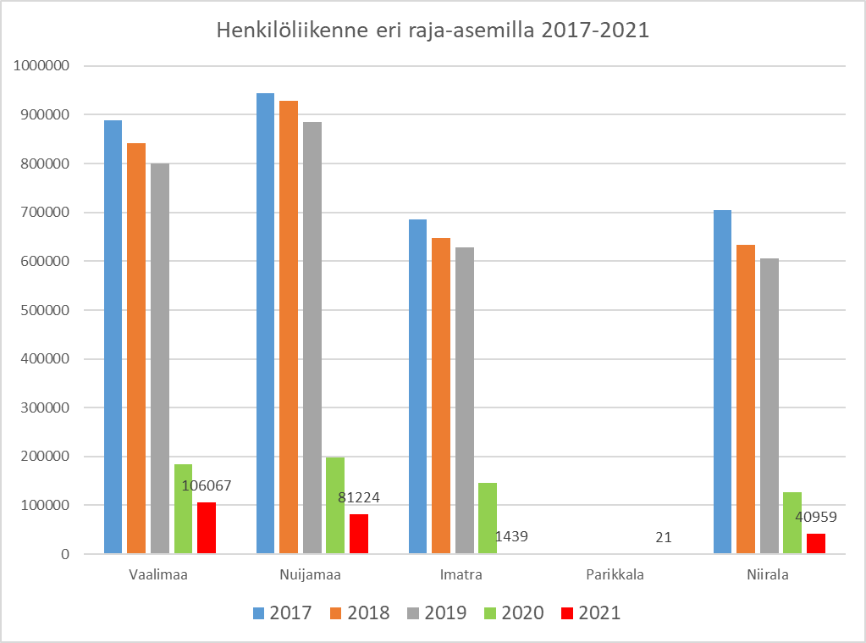
Rajaliikenne 2017-2021
Henkilöliikenne (henkilö- ja pakettiautot), saapuneet ja lähteneet
Lähde: Tulli 2022.

Slide 5
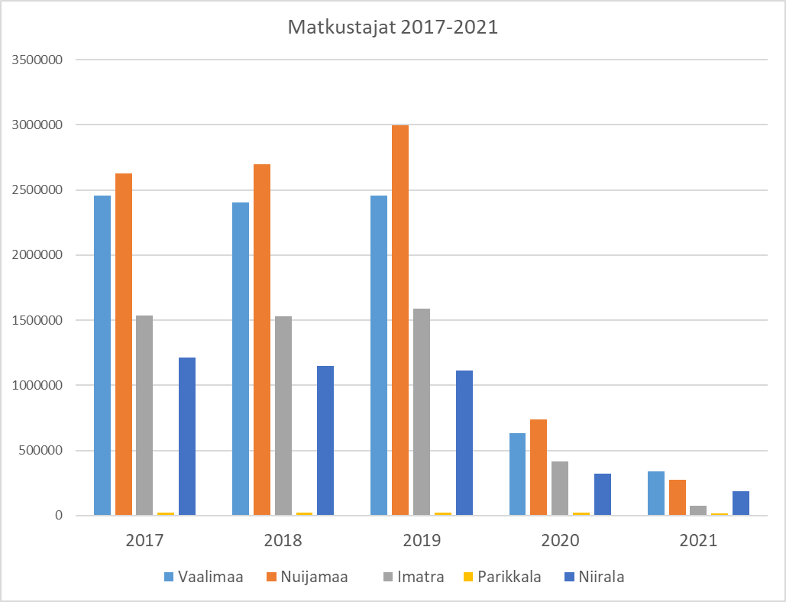
Rajaliikenne 2017-2021
Matkustajat, saapuneet ja lähteneet
Lähde: Tulli 2022.

Slide 6
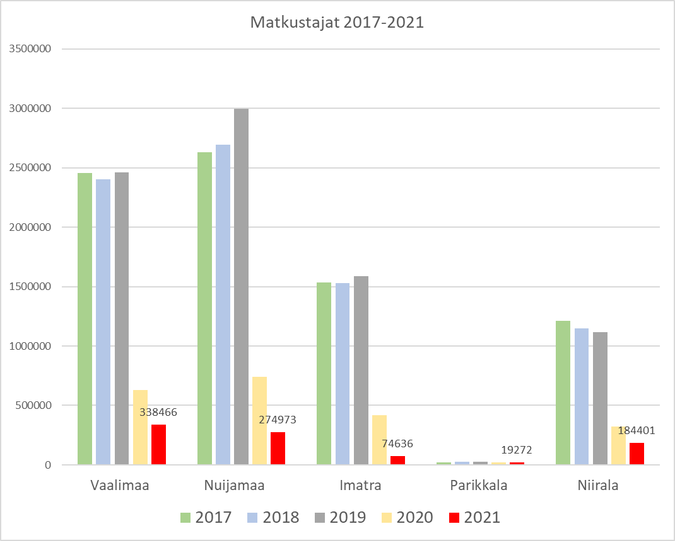
Rajaliikenne 2017-2021
Matkustajat, saapuneet ja lähteneet eri raja-asemilla
Lähde: Tulli 2022.

Slide 7
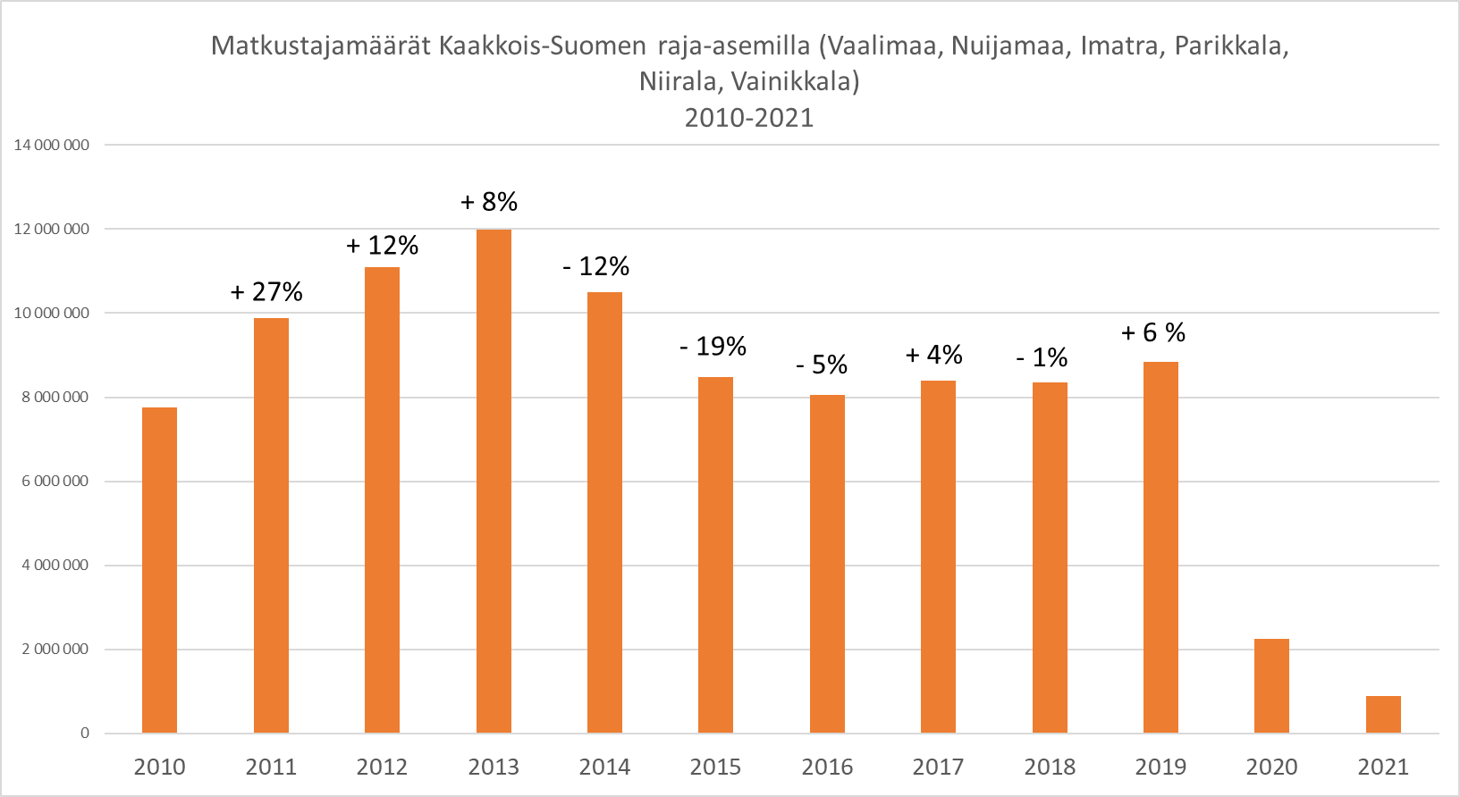
Matkustajamäärät yhteensä 2010-2021 saapuneet ja lähteneet, (muutos% edelliseen vuoteen verrattuna)
- 74%
Vuonna 2021
yhteensä
896 272 matkustajaa
(saapuneet ja lähteneet)
- 60%
Lähde: Tulli 2022.

